Slide 1


Trabajo Agrícola en Pandemia
Juan Carlos Sepúlveda, Gerente General

Slide 2
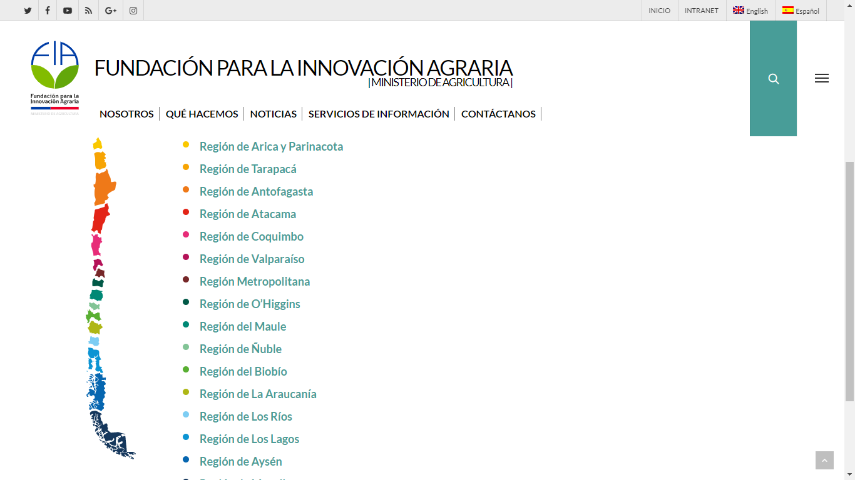
El contexto de la industria
344.000
Hectáreas de frutales
a nivel nacional
Atacama: 9.267 hectáreas
Coquimbo: 27.178 hectáreas
Valparaíso: 49.051 hectáreas
Metropolitana: 54.661 hectáreas
O’Higgins: 85.285 hectáreas
Maule: 76.374 hectáreas
Ñuble: 14.185 hectáreas
Biobío: 5.843 hectáreas
Araucanía: 14.441 hectáreas
Los Ríos: 3.993 hectáreas
Los Lagos: 2.576 hectáreas
Aysén: 240 hectáreas
Fuente: Ciren & Odepa

Slide 3
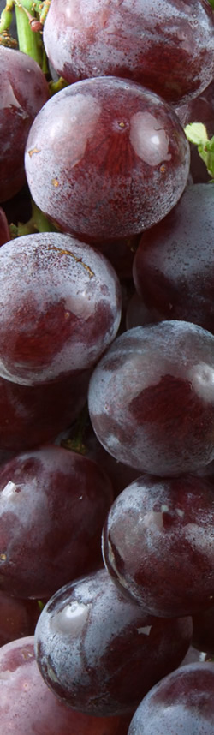
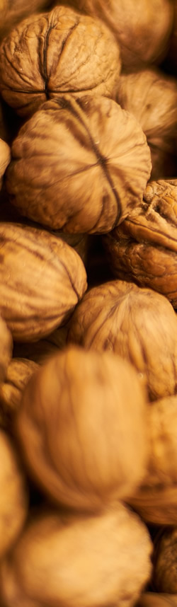

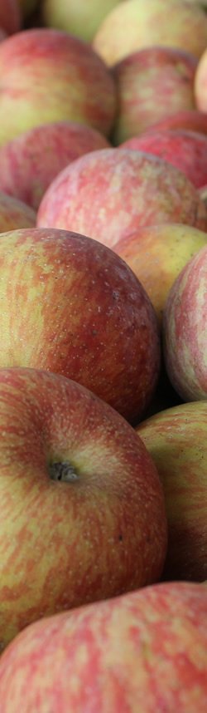
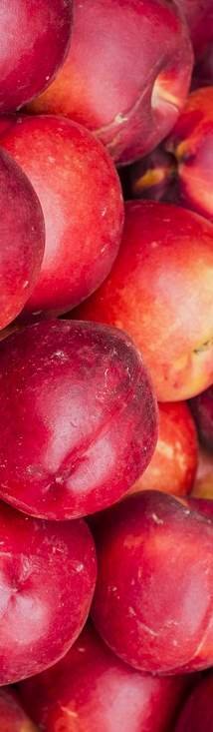
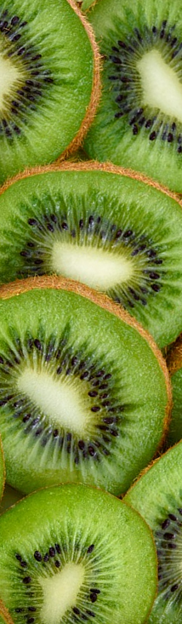
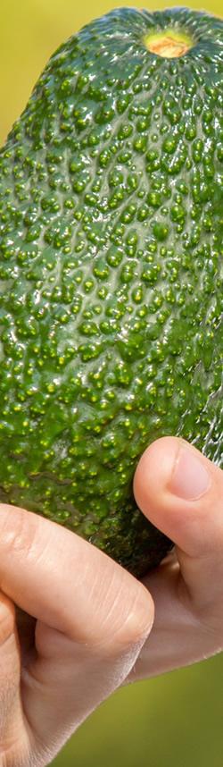
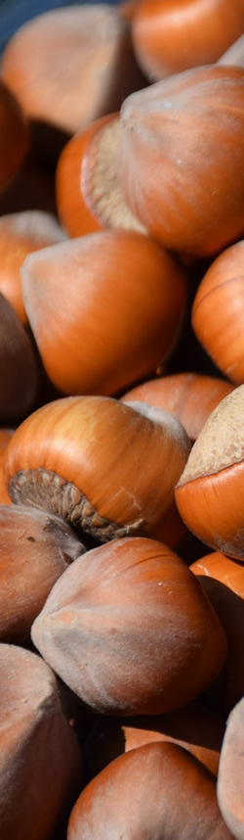
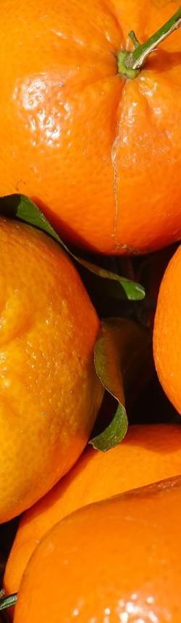

Crecimiento de un 29% de la superficie frutícola nacional entre 2010 (267 mil há) y 2020 (344 mil há)
Uva de mesa
Nogales
Cereza
Manzana
Carozos
Kiwi
Palta
Avellana
Cítricos
Arándano
45 mil há 2020
43 mil há 2020
40 mil há 2020
32 mil há 2020
32 mil há 2020
31 mil há 2020
30 mil há 2020
24 mil há 2020
22 mil há 2020
18 mil há 2020
52 mil há 2010
15 mil há 2010
13 mil há 2010
35 mil há 2010
39 mil há 2010
37 mil há 2010
34 mil há 2010
3400 há 2010
17 mil há 2010
7 mil há 2010
-13.5%
179%
202%
-7.8%
-18%
-14%
-11.5%
610%
25%
162%
Fuente: Ciren & Odepa

Slide 4
Evolución exportaciones frutícolas 2012-2019
Año
Fuente: Odepa

Slide 5
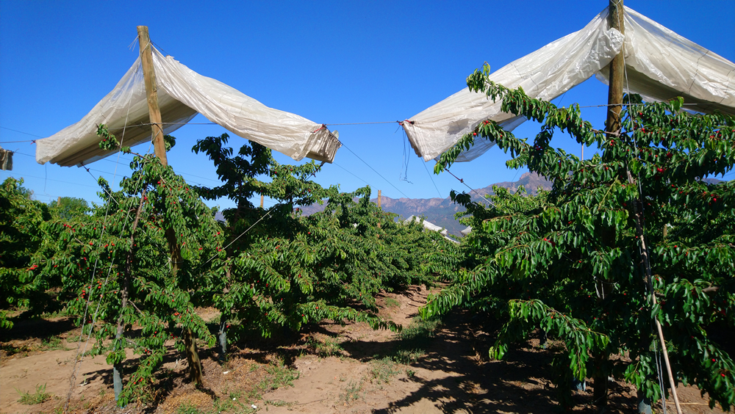
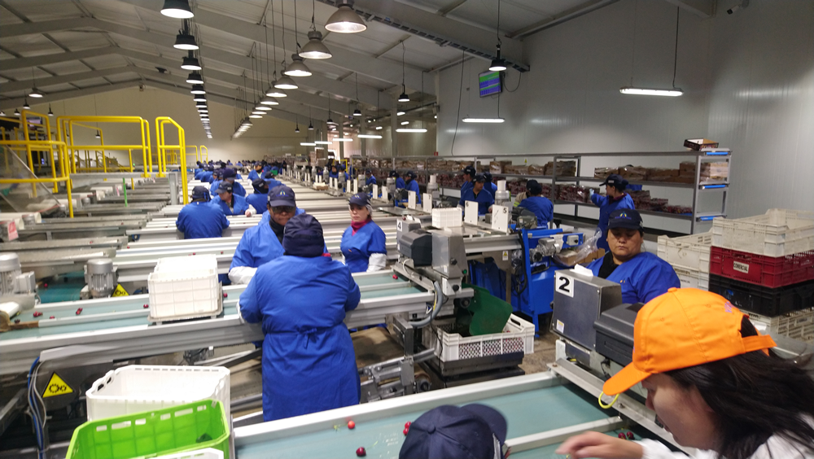
Sofisticación de las labores agrícolas y capacitación

Slide 6
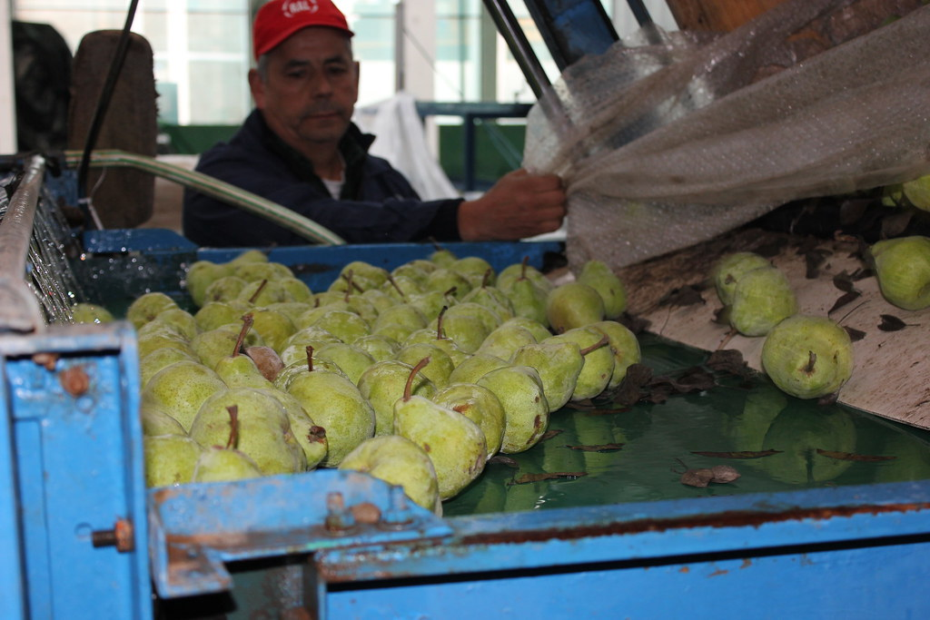
Trabajo en el Sector Frutícola
571 mil trabajadores permanentes y de temporada en 2019
55,8% hombres
44,2% mujeres
Fuente: Odepa

Slide 7

Estado del sector en pandemia
Nos hemos ido entrenando para lo que se nos viene. Ahora, tenemos que correr la maratón de las cosechas 2020-2021, y cumplir con todos los protocolos establecidos.

Slide 8
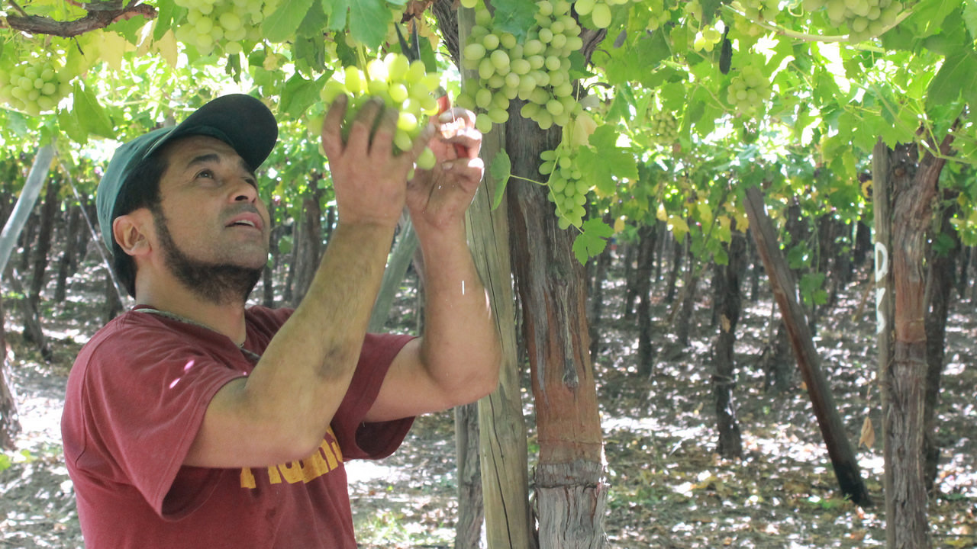
Estado del sector en pandemia
Menor disponibilidad de trabajadores debido a las restricciones de movilización por la pandemia
Inquietud por 2nda ola en enero, durante peak de las cosechas

Slide 9
Muchas Gracias
Juan Carlos Sepúlveda, gerente general de

